Slide 1
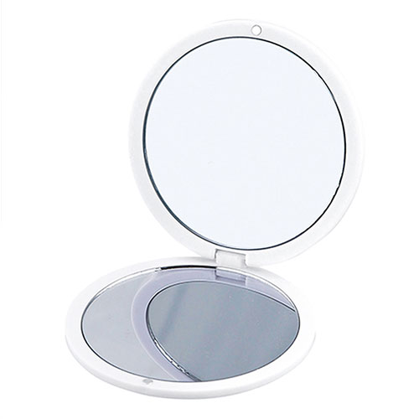
【提案書】
サークル ダブルコンパクトミラー
特徴
等倍鏡と拡大鏡がセットになったダブルコンパクトミラー。状況に合わせて使い分けることができす。オリジナルの名入れやプリントも映えるので、ノベルティから物販品まで幅広く活用できます。
商品写
納期
納期スペース
仕様
素材：ABS樹脂、鏡:ガラス
サイズ：φ75×9mm箱サイズ80×80×10mm
包装：化粧箱入
備考：名入れ可能
お見積
お見積りスペース

